Slide 1
서울시 내 산업단지 화재피해 최소화를 위한 시군구별 소방 관제시스템 구축
게임학과 201311282 한기호
문헌정보학과 201210766 민찬송

Slide 2
contents
1
문제제기 및 연구 방법
2
분석 방법 및 결과
3
기대효과 및 활용 계획
4
4
한계점 및 결론
4
5
참고 자료

Slide 3


1
문제 제기
주제선정 배경(산업단지 내 화재로 인한 막대한 피해)
구미 국가 산단 화재 (2018.10.08)
5명 사망, 1만 1000여 명 불산 누출로 인한 검사, 치료
부산 명례산단 화재(2018.10.05)
소방서 추산 45억원 상당의 재산피해 발생
최근 잦은 산업단지 내 대규모 화재로 인한 막대한 규모의 인명 및 재산 피해 발생
초기 진압이 되지 않을 경우 막대한 피해로 이어지는 경우가 대부분
진압시간이 길어질 경우 탄화물 찌꺼기 등의 화학 물질이 인근 지역 강이나 농지대로 흘러나가는 등의 2차 화재 피해까지 일어날 가능성

Slide 4
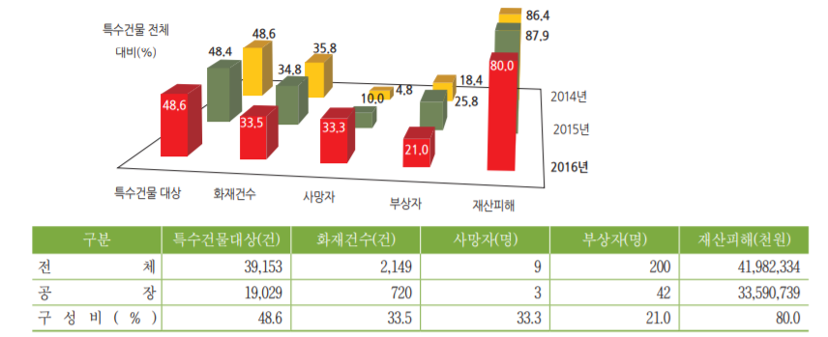
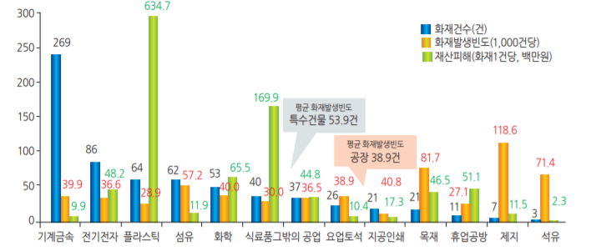
1
문제제기
산업단지 화재 피해 현황
- 공장의 화재발생빈도가 평균(54.9건)보다 낮지만 특수건물 대상건수의 절반 가까이 차지
- 재산피해 규모에서는 전체 특수건물 재산피해의 80%로 압도적인 비중을 차지
- 공장의 공업별 대상건수 1,000건당 화재발생빈도는 제지(271.2건), 석유(90.9건), 목재(59.7건), 그밖의공업 (51.1건), 섬유(50.5건) 순
- 화재 1건당 피해액이 높은 업종은 제지(249,676천원), 식료품(175,087천원), 섬유(102,961천원), 화학(78,645천 원), 플라스틱(40,549천원) 순

Slide 5
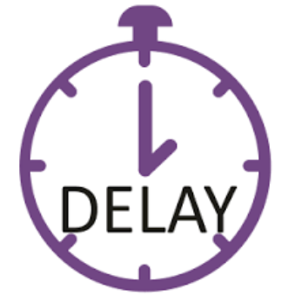




1
문제제기
아이디어 내용 및 연구 방법
01
02
공장 내 화재로 인한 ‘인명피해지수와 ‘재산 피해 지수’를 만들어 이를 ‘화재 피해 지수’로 재구성
‘골든타임 지수’와 ‘공장 규모 지수’를 파악하여 이를 ‘화재 진압 지연 지수’로 재구성
03
‘화재 피해 지수’와 ‘화재 진압 지연지수’로 시군구별 화재 취약 지역 메트릭스를 구성하고 취약 단계별 등급을 표시
04
전국 시군구 화재 취약 공장 지도를 만들어 데이터 시각화

Slide 6
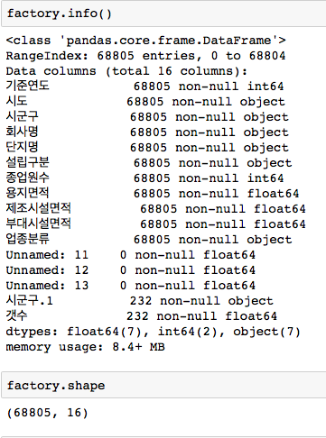
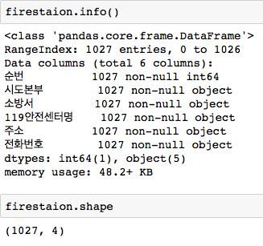
2
분석 방법 및 결과
사용한 데이터 및 데이터 량, 코드 줄 수
Data set: 68805
Column: 16
Data set: 1027
Column: 6
코드 줄 수 : 52줄

Slide 7
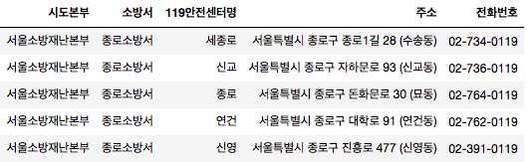
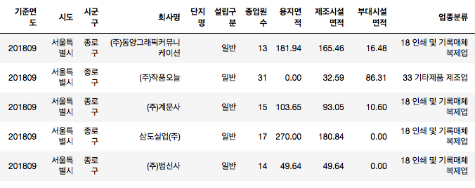
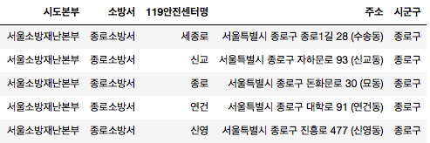
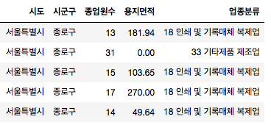
2
분석 방법 및 결과
데이터 수집 및 정제
활용 시스템 및 데이터: 공공데이터 포털(www.data.go.kr), 한국산업단지 공단(www. Kiocx.or.kr)
‘전국 119안전센터 현황’ 데이터
‘공장 시도별, 업종별, 용지제조부대면적현황’ 데이터
Raw Data
Raw Data
Data Summary
Data Summary

Slide 8
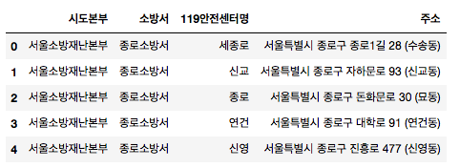
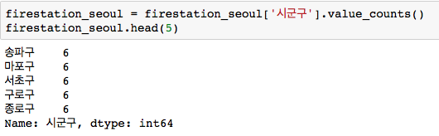
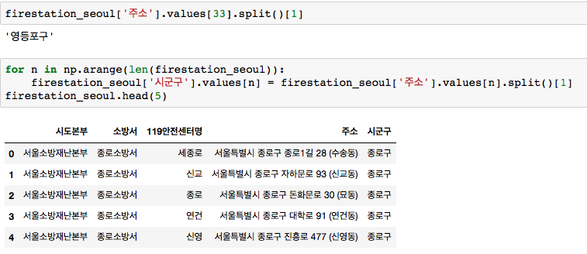
2
분석 방법 및 결과
소방서 개수 파악 방법

Slide 9
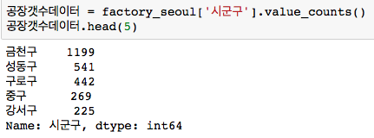
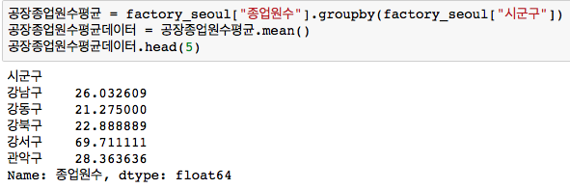
2
분석 방법 및 결과
공장 개수 파악 방법
종업원수평균, 용지면적평균 파악 방법

Slide 10
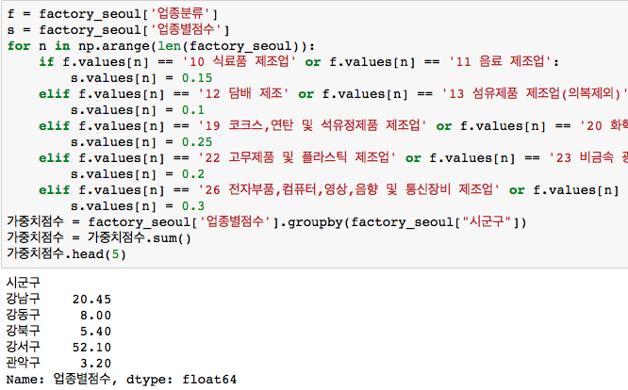
2
분석 방법 및 결과
업종별 가중치 부여 방법
업종별 점수 | 세부 업종
기계류(0.3점) | 26 전자부품,컴퓨터,영상,음향 및 통신장비 제조업 / 27 의료,정밀,광학기기 및 시계제조업 / 28 전기장비 제조업 / 29 기타 기계 및 장비 제조업 / 30 자동차 및 트레일러 제조업 / 31 기타 운송장비 제조업 / 33 기타제품 제조업
화학제품류(0.25점) | 19 코크스,연탄 및 석유정제품 제조업 / 20 화학물질 및 화학제품 제조업(의약품제외) / 21 의료용물질 및 의약품 제조업
2차가공류(0.2점) | 22 고무제품 및 플라스틱 제조업 / 23 비금속 광물제품 제조업 /24 1차금속 제조업 /25 금속가공제품 제조업(기계 및 가구제외)
식품류(0.15점) | 10 식료품 제조업 / 11 음료 제조업
펄프류(0.1점) | 12 담배 제조업 / 13 섬유제품 제조업(의복제외) / 14 의복,의복엑세서리 및 모피제품 제조업

Slide 11
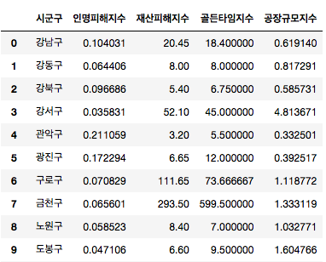
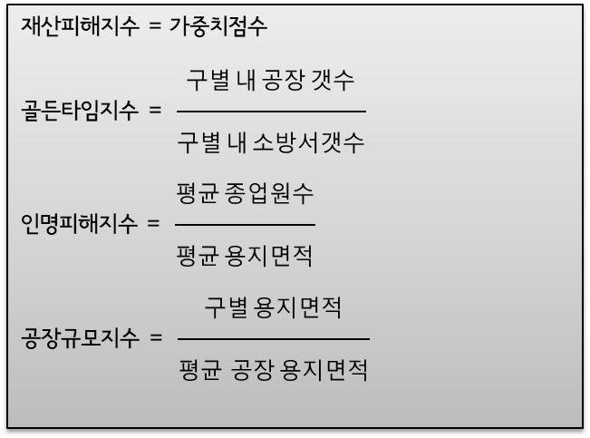
2
분석 방법 및 결과
각 지수별 계산 방법
재산피해지수 = 가중치점수
골든타임지수 = $\frac{\begin{aligned}구별 내 공장 갯수 \\ \end{aligned}}{\begin{aligned} \\ 구별 내 소방서갯수\end{aligned}}$
인명피해지수 = $\frac{\begin{aligned}평균 종업원수 \\ \end{aligned}}{\begin{aligned} \\ 평균 용지면적\end{aligned}}$
공장규모지수 = $\frac{\begin{aligned}구별 용지면적 \\ \end{aligned}}{\begin{aligned}\begin{aligned} \\ 평균 공장 용지면적\end{aligned} \\ \\ \end{aligned}}$

Slide 12
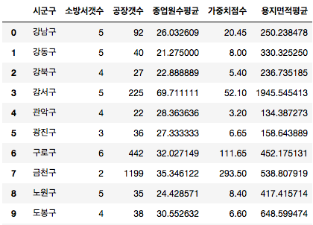
2
분석 방법 및 결과
최종 데이터 정제

Slide 13
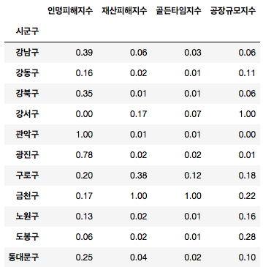
2
분석 방법 및 결과
네 개의 변수 별로 각각 정규화 작업을 진행하여 논리적 오류 방지
minmax_scale(X): 최대/최소값이 각각 0 1이 되도록 스케일링

Slide 14
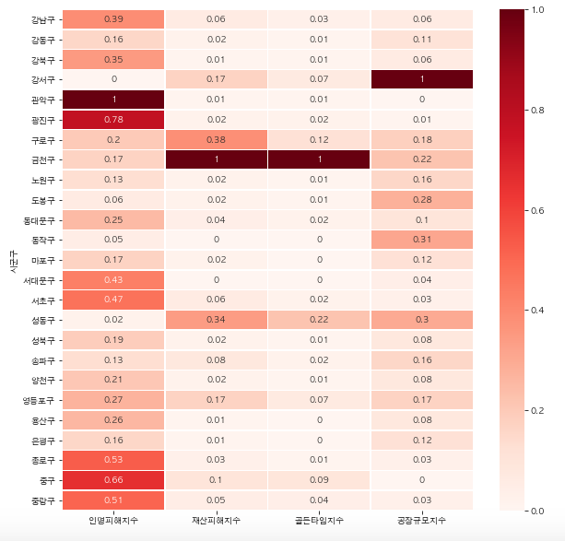
2
분석 방법 및 결과
Heatmap맵을 이용한 결과 시각화
Top 3 area
인명피해지수 | 재산피해지수 | 골든 타임지수 | 공장규모지수
관악구 | 노원구 | 금천구 | 강서구
광진구 | 구로구 | 성동구 | 동작구
중구 | 성동구 | 구로구 | 성동구

Slide 15
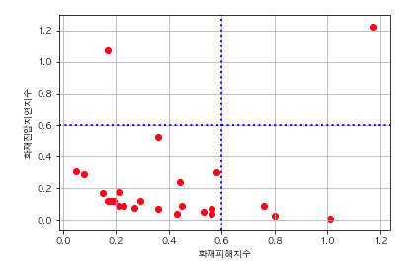
2
분석 방법 및 결과
정규화된 변수들로 화재 피해지수(인명피해지수+재산피해지수), 화재 진압지연지수(골든타임지수, 공장규모지수) 구성 및 산점도 그래프화
금천구
관악구
위험 등급 | 화재 피해지수 1.2점 이상, 화재 진압지연지수 1.2점 이상
경계 등급 | 화재 피해지수 1.2점 이하, 화재 진압지연지수 1.2점 이상
주의 등급 | 화재 피해지수1.2점 이상, 화재 진압지연지수1.2점 이하
관심 등급 | 화재 피해지수1.2점 이하, 화재 진압지연지수1.2점 이하
광진구
중구
강서구
→ 도출된 2가지 변수를 산점도 그래프 화하여 화재 피해 취약 정도를 4가지로 구분하여 등급화

Slide 16


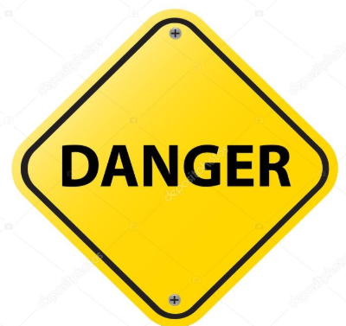

3
기대효과 및 활용계획
기대효과
관심 등급
경계 등급
해당 시군구의 소방서 및119안전센터와 지역 내 공장들 간의 핫 라인 구축
공장별 담당 관할 소방서 설정 긴급구조지휘대 등의 소방력 즉시투입
공장이 규모에 맞는 소방설비, 알림 설비 구비 여부 확인
소방 교육훈련 실시
주의등급
위험 등급
발화위험물질은 분리 여부 상시 확인
화재 위험지역으로 판단되는 곳은 화기 사용 제한구역 설정
소방서와 취약 공장간의 경호, 피난, 소화활동 프로세스 구축
인접 지자체의 소방서와의 연계를 통한 소방 연합 특수구조단 및 특수 소방대 구성
산점도 그래프에 나온 시군구별 화재피해취약 등급에 따라 시군구별 대책 마련하여 화재 피해 최소화

Slide 17
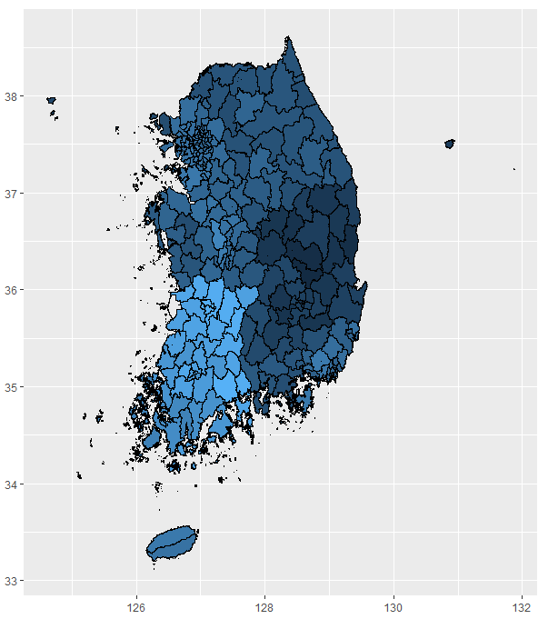
3
기대효과 및 활용 계획
활용 계획
이를 상가나 아파트 등의 특수건물에도 적용하여 다른 특수건물 화재에도 대비
화재 외에도 다른 재난과 관련된 더 많은 데이터를 분석하여 정교화된 모델링을 통해 산업공단 내 갖가지 재난을 피해를 최소화
전국 단위의 시군구별 화재 취약지역 지도화를 통해 화재 안전 로드맵에 활용

Slide 18
4
한계점 및 결론
한계점
결론
공공데이터를 활용하여 소방관제 시스템 모델을 구축하려 노력하려 했으나 산업단지 내 소화, 경보, 피난 설비등의 소방 데이터 부재로 변수 구성의 어려움 존재
공장 내 부주의나 직원들의 화재 안전 교육 수준 등의 외부 변수를 통제하지 못하고 분석하였기 때문에 결과를 완벽히 신뢰하기 어려움
빠른 시일 내에 화재 안전 특별조사 T/F를 구성하여 특별조사를 준비하고 산업단지 내 화재 안전 통합정비 DB구축 및 설계 필요
화재 방호시스템에 관한 국내 법규는 최악의 화재 시나리오에 대응하기에는 미흡한 실정 화재 방호시스템의 기준을 재 조정하는 등의 화재 대응 시스템 개혁 필요

Slide 19
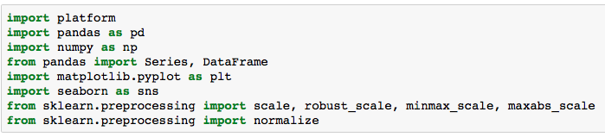
5
참고자료
데이터 목록
데이터 | 형식 | 출처 | 기준년도 | 비고
‘전국 119안전센터 현황’ | csv | 공공데이터 포털(www.data.go.kr) | 2018 | 구별 데이터
‘공장 시도별, 업종별, 용지제조부대면적현황’ 데이터’ | csv | (www.Kiock.or.kr) | 2018 | 구별 데이터
참고문헌
이윤하, 이지수, 홍원화 ‘현행 소방력 배치기준의 문제점에 관한 연구
이정일, 이근태 ‘초고층 빌딩의 화재 피해 최소화 방안에 관한 연구’
2016년 특수건물 화재통계 - 한국화재보험협회
2018년 화재현황통계 - 소방청 국가화재정보시스템
분석 툴

Slide 20
감사합니다!

